Slide 1
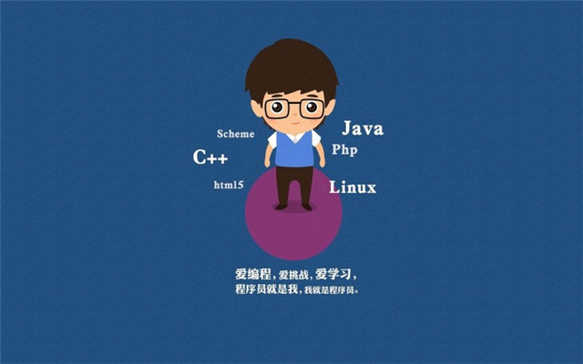
前端代码构建工具--gulp
gulp是前端开发过程中一种基于流的代码构建工具，是自动化项目的构建利器；使用它，可以大大提高我们的工作效率。

Slide 2
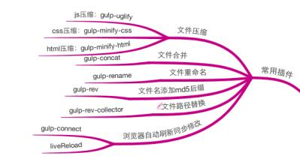

gulp能做什么？
gulp是基于Nodejs的自动任务运行器， 它能自动化地完成 javascript、coffee、sass、less、html/image、css 等文件的测试、检查、合并、压缩、格式化、浏览器自动刷新、部署文件生成，并监听文件在改动后重复指定的这些步骤。

Slide 3

安装
首先确保你已经正确安装了nodejs环境。
（node的下载地址https://nodejs.org/en/）
然后以全局方式安装gulp：
npm install -g gulp
全局安装gulp后，还需要在每个要使用gulp的项目中都单独安装一次。把目录切换到你的项目文件夹中，然后在命令行中执行：
npm install gulp
如果想在安装的时候把gulp写进项目package.json文件的依赖中，则可以加上–save-dev：
npm install --save-dev gulp
这样就完成了gulp的安装，接下来就可以在项目中应用gulp了。

Slide 4

两个重要的配置文件
1.package.json
2.gulpfile.js

Slide 5


gulp的使用
1.less的编译:gulp-less
2.css的编译:gulp-minify-css
3.自动处理浏览器前缀:gulp-autoprefixer
4.文件合并:gulp-file-include
5.js文件压缩：gulp-uglify
6.自动生成雪碧图：gulp.spritesmith
7.代码实时刷新：gulp-connect

Slide 6

谢谢大家！
Q&A

